Slide 1
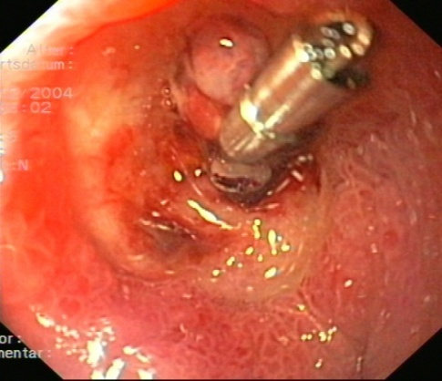
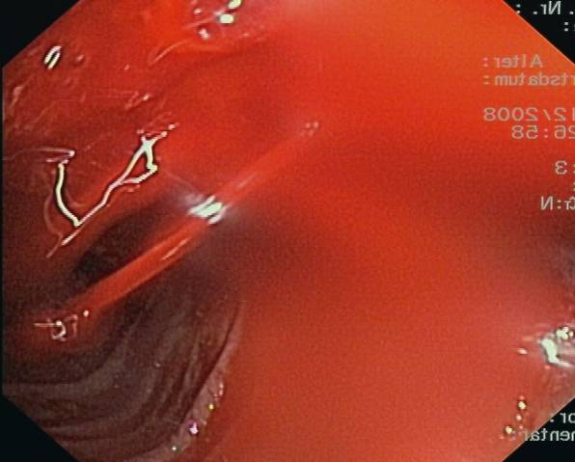
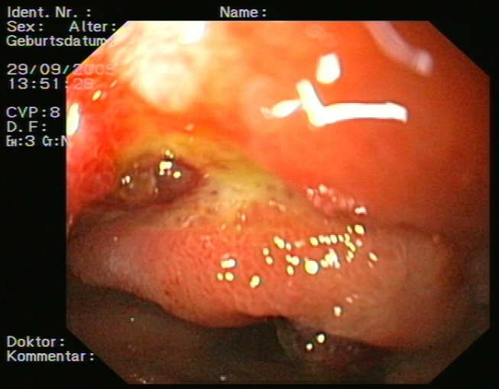
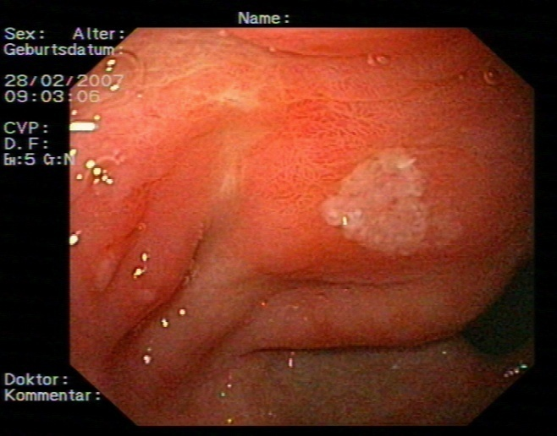

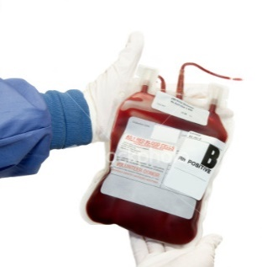
ΑΙΜΟΡΡΑΓΙΕΣ ΠΕΠΤΙΚΟΥ ΣΥΣΤΗΜΑΤΟΣ
Αικατερίνη Θ. Μαστοράκη
Ακαδημαική Υπότροφος Χειρουργικής,
Α’ Πανεπιστημιακή Χειρουργική Κλινική,
Ιατρικής Σχολής Πανεπιστημίου Αθηνών,
Νοσοκομείο «Λαικόν».

Slide 2
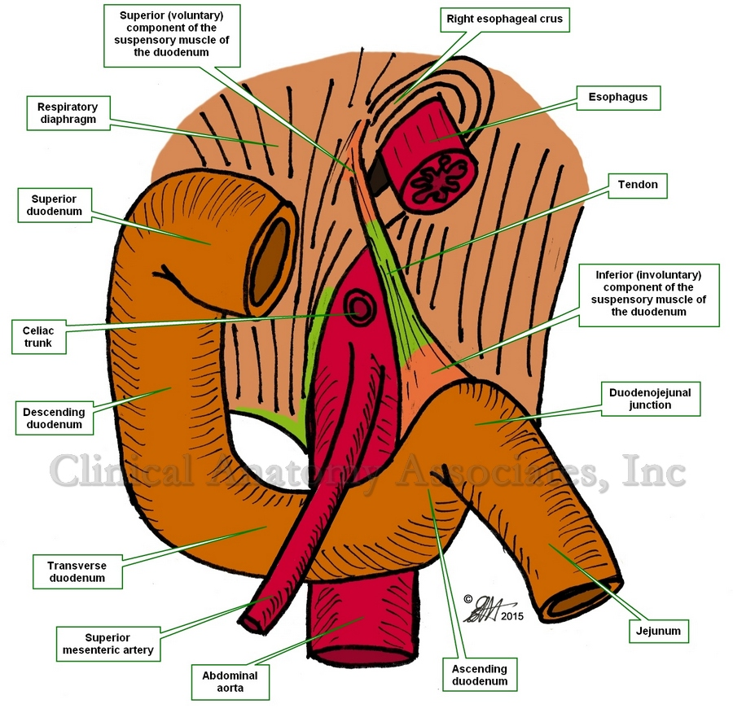
Οξεία αιμορραγία πεπτικού συστήματος
Ορισμός
Αιμορραγία ανωτέρου ή κατωτέρου πεπτικού συστήματος
  Όριο ο σύνδεσμος
  του Treitz

Slide 3
Οξεία αιμορραγία από το ανώτερο πεπτικό
Επιδημιολογία
Επίπτωση της οξείας αιμορραγίας από το ανώτερο πεπτικό σύστημα
  Στις ΗΠΑ και τη Βόρεια Ευρώπη: 36-172 ασθενείς ανά 100.000 πληθυσμού
  Στην Κρήτη: 160 ασθενείς ανά 100.000 κατοίκους
Στο 80% των ασθενών η αιμορραγία σταματά μόνη της τα δύο πρώτα εικοσιτετράωρα από την εισαγωγή στο νοσοκομείο

Slide 4
Οξεία αιμορραγία από το ανώτερο πεπτικό Επιδημιολογία
Στους ασθενείς που η αιμορραγία επιμένει ή υποτροπιάζει κατά τη διάρκεια της νοσηλείας η θνητότητα είναι υψηλή
Η συνολική θνητότητα στη μελέτη της Κρήτης ήταν 9 θάνατοι ανά 100.000 κατοίκους
Η θνητότητα τα τελευταία τριάντα χρόνια παραμένει αμετάβλητη (~10%)

Slide 5
Αίτια αιμορραγίας ανωτέρου πεπτικού συστήματος

Slide 6
Η επίπτωση του ΠΕ μειώνεται…
Νοσηλείες
Αναλογικό ποσοστό ανά 10.000 νοσηλείες
70
180
Έγχρωμοι άνδρες
60
160
140
50
Λευκοί άνδρες
120
40
100
30
80
Λευκοί άνδρες
60
20
40
Έγχρωμοι άνδρες
10
20
Γαστρικό έλκος
12δακτυλικό έλκος
0
0
1970–
1974
1975–
1979
1908–
1984
1985–
1989
1990–
1995
1970–
1974
1975–
1979
1908–
1984
1985–
1989
1990–
1995
El-Serag HB & Sonnenberg A. Gut 1998;43:327–33
Notes:
Peptic ulcer disease is declining...
Over the last decades, the incidence of peptic ulcer disease, particularly duodenal ulcer disease, has declined (at least in Caucasian populations).¹ This is probably due to the eradication of Helicobacter pylori.
1. El-Serag HB & Sonnenberg A. Gut 1998;43:327–333.

Slide 7
…δεν μειώνεται όμως σημαντικά η επίπτωση της αιμορραγίας από ΠΕ
Διορθωμένη για την ηλικία επίπτωση (ανά 100.000)
14
13.4
ns
1993/94
12
12.0
2000
10
10.8
ns
9.7
8
6
4
2
0
Αιμορραγία από 12δακτυλικό έλκος
Αιμορραγία από γαστρικό έλκος
Van Leerdam ME, et al. Am J Gastroenterol 2003;98:1494–99
Notes:
…but there is no significant decline in the incidence of peptic ulcer bleeding
Despite the overall decline in the incidence of peptic ulcer disease, the age-adjusted incidence of bleeding peptic ulcer has not changed significantly during the past decade.¹
This possibly reflects the increased use of non-steroidal anti-inflammatory drugs and the increasing age of the population during the same time period (patients who develop bleeding peptic ulcers have a high mean age and often have a significant co-morbidity).
Peptic ulcer bleeding therefore remains an important medical emergency.
1. Van Leerdam ME, et al. Am J Gastroenterol 2003;98:1494–99.

Slide 8
Κλινική εκτίμηση του ασθενούς
Επείγουσα κλινική και εργαστηριακή εκτίμηση, ανάνηψη, ενδοσκόπηση και συχνή επανεκτίμηση του ασθενούς
Οι πρώτες ενέργειες
  Eξασφάλιση κεντρικής φλεβικής προσπέλασης
  Επείγουσες εργαστηριακές εξετάσεις και διασταύρωση
  Διασφάλιση αιμοδυναμικής σταθερότητας
  Άμεση διόρθωση ενδεχόμενης υποογκαιμίας
  Δακτυλική εξέταση του ορθού για να τεκμηριωθεί η μέλαινα

Slide 9
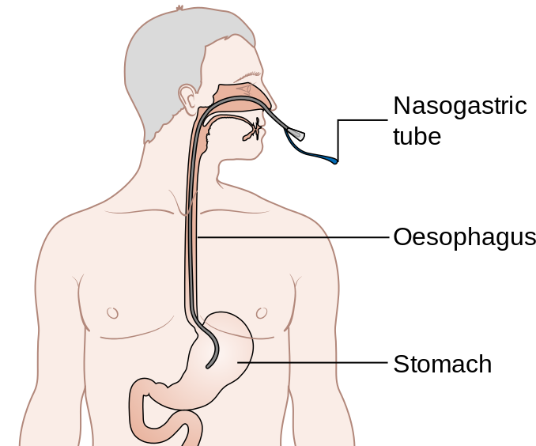
Προετοιμασία του ασθενούς
Ρινογαστρικός καθετήρας δύο αυλών για να διαπιστωθεί η παρουσία αίματος στο στόμαχο και να γίνει έκπλυση των πηγμάτων αίματος, ώστε να διευκολυνθεί η ενδοσκόπηση:
  1/10 ασθενείς με καθαρή ρινογαστρική αναρρόφηση έχει οξεία αιμορραγία από το ανώτερο πεπτικό σύστημα

Slide 10

Η λήψη του ιστορικού μπορεί να αναδείξει:
  συνυπάρχοντα νοσήματα,
  πρόσφατη λήψη φαρμάκων, με έμφαση στα αντιπηκτικά και τα ΜΣΑΦ/ASA,
  ιστορικό προηγούμενης αιμορραγίας ή νόσου του πεπτικού συστήματος

Slide 11
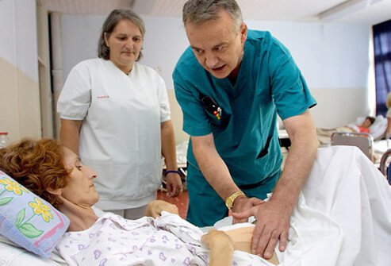
Η κλινική εξέταση μπορεί να αναδείξει:
  ηπατοσπληνική διόγκωση ή ηπατικές παλάμες συμβατά με κίρρωση του ήπατος και πυλαία υπέρταση,
  χειρουργικές ουλές στο κοιλιακό τοίχωμα από πρόσφατη εγχείρηση για νεοπλάσματα του πεπτικού σωλήνα ή
  άλλα κλινικά ευρήματα συμβατά με σοβαρό χρόνιο νόσημα

Slide 12
Τα ζωτικά σημεία αποτελούν το σημαντικότερο κλινικό προγνωστικό δείκτη
Η παρουσία shock υποδηλώνει συνεχιζόμενη αιμορραγία ή υποτροπή της αιμορραγίας στο ~50% των ασθενών ενώ η ταχυκαρδία (σφύξεις>100/min) στο 20% των ασθενών
Η αιματέμεση ή η παρουσία ερυθρού αίματος στην ρινογαστρική αναρρόφηση σχετίζεται με πτωχή πρόγνωση
Όταν συνυπάρχει ερυθρομέλαινα κένωση η θνητότητα φθάνει στο 30%

Slide 13
Ανεξάρτητοι κλινικοί και εργαστηριακοί παράγοντες που σχετίζονται με τη βαρύτητα της οξείας αιμορραγίας από το ανώτερο πεπτικό σύστημα
(μη κιρσικής αιτιολογίας)
Ηλικία >60 ετών
Συνυπάρχον σοβαρό χρόνιο νόσημα
Αιμορραγία κατά την διάρκεια της νοσηλείας
Εμμένουσα υπόταση ή shock
Αιματοχεσία, αιματέμεση ή παρουσία ερυθρού αίματος στη ρινογαστρική αναρρόφηση
Μετάγγιση >6 μΣΕ αίματος για διατήρηση των ΖΣ
Διαταραχή πήξεως του αίματος
Ειδικές ενδοσκοπικές διαγνώσεις (π.χ. καρκίνος πεπτικού)
Ενδοσκοπικά ευρήματα: σφύζουσα ή ozzing αιμορραγία, ορατό αγγείο κτλ

Slide 14
Η επείγουσα γαστροσκόπηση
Διενεργείται τις πρώτες 24 ώρες από την εισαγωγή του ασθενούς στο νοσοκομείο
Εξέταση εκλογής για την ανάδειξη της εστίας της αιμορραγίας και τη διάγνωση της υποκείμενης νόσου
Πληροφορίες για την πρόγνωση της αιμορραγίας
Θεραπευτικοί χειρισμοί
Μικρό ποσοστό ενδοσκοπήσεων χωρίς ευρήματα
Καλά ανεκτή από τους ασθενείς

Slide 15
Οργάνωση της ενδοσκοπικής μονάδας
Έμπειρος ενδοσκόπος και παρουσία εκπαιδευμένων νοσηλευτών
Θεραπευτικά ενδοσκόπια
Διαθέσιμες τουλάχιστον δύο μέθοδοι αιμοστάσεως και βρόχος πολυπεκτομής και συρμάτινο δίχτυ αφαιρέσεως χοληδοχόλιθων για τη διάλυση και την αφαίρεση μεγάλων πηγμάτων αίματος από το στόμαχο
Οξύμετρο, monitor, απινιδωτής, τραχειοσωλήνας, παροχή οξυγόνου, ambu και κατάλληλα φάρμακα.
  Το προσωπικό πρέπει να είναι εκπαιδευμένο στη χρήση τους

Slide 16
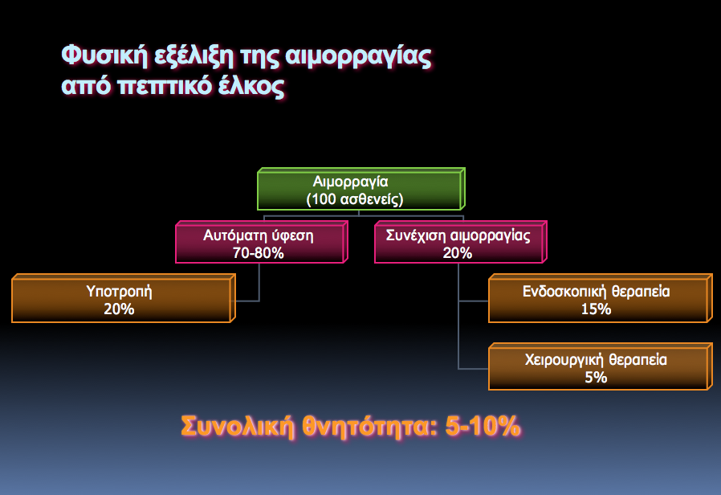
Πληροφορίες που αντλούνται από την επείγουσα ενδοσκόπηση σε ασθενείς με οξεία αιμορραγία από το ανώτερο πεπτικό σύστημα
Εντόπιση της εστίας της αιμορραγίας
Αναγνώριση του αιτίου της αιμορραγίας
Παρουσία ενεργού αιμορραγίας
Παρουσία αρτηριακής αιμορραγίας
Επί παρουσίας πολλαπλών βλαβών εντόπιση της υπεύθυνης για την αιμορραγία
Παρουσία στιγμάτων ενεργού αιμορραγίας

Slide 17
Ταξινόμηση κατά Forrest του αιμορραγούντος ΠΕ
Στίγμα Εικόνα
Ia Ενεργός, αρτηριακή αιμορραγία
Ib Τριχοειδική αιμορραγία
IIa Μη αιμορραγούν ορατό αγγείο
IΙb Προσκολημένος θρόμβος
IIc Επίπεδη κηλίδα
III Καθαρός πυθμένας
Forrest JA, et al. Lancet 1974;17:394–7
Notes:
Forrest classification of bleeding peptic ulcers
Based on the endoscopic findings, bleeding peptic ulcers can be categorised according to the Forrest classification.¹
1. Forrest JA, et al. Lancet 1974:17: 394–7.

Slide 18
Ενδοσκοπικά «στίγματα» οξείας αιμορραγίας από πεπτικό έλκος
Ανευρίσκονται συχνότερα όταν η ενδοσκόπηση γίνει τις 12 πρώτες ώρες από την εισαγωγή στο νοσοκομείο
Αποτελούν το σημαντικότερο παράγοντα που καθορίζει την πρόγνωση της αιμορραγίας αν δεν εφαρμοσθεί ενδοσκοπική θεραπεία
Η παρουσία ενεργού αιμορραγίας ή «ορατού αγγείου» στον πυθμένα του έλκους σε ασθενή με οξεία αιμορραγία απαιτεί άμεση ενδοσκοπική αιμόσταση

Slide 19
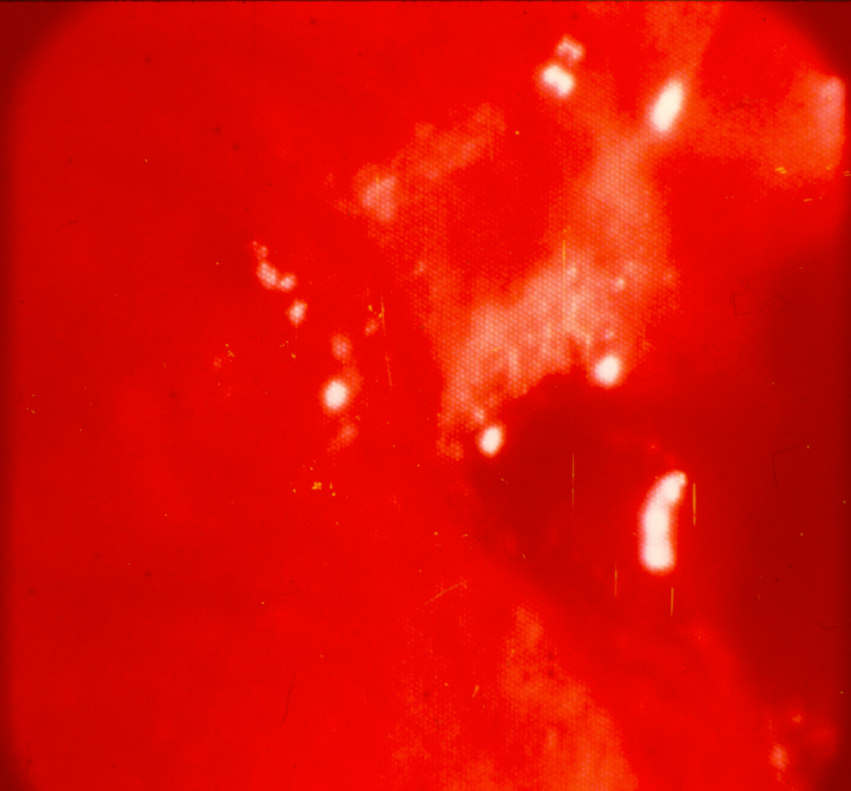
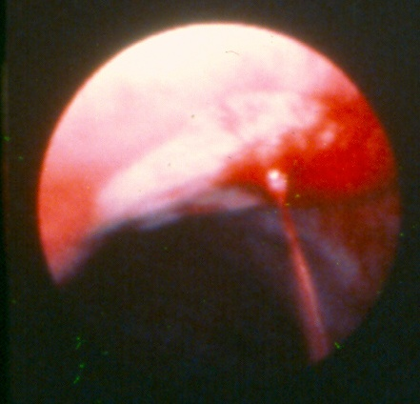
Ενεργός αιμορραγία από πεπτικό έλκος
(αρτηριακός πίδακας)

Slide 20
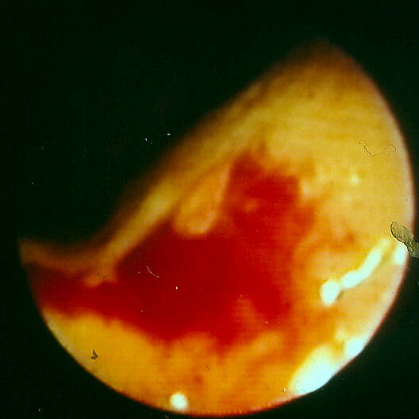
Σταγονοειδής απώλεια αίματος (oozing)

Slide 21
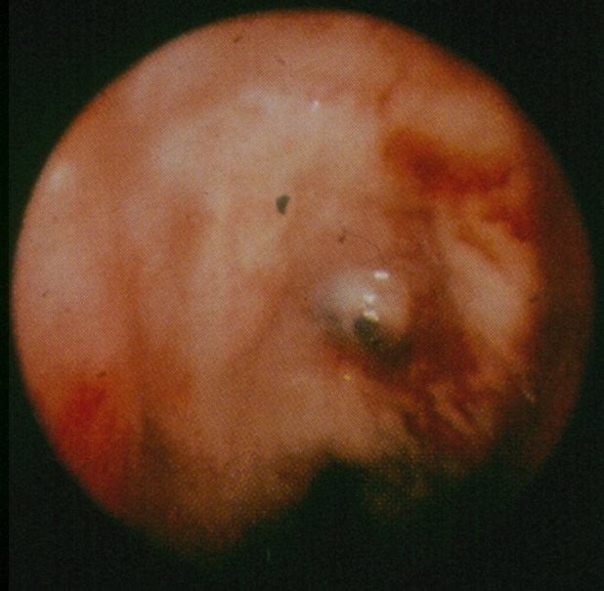
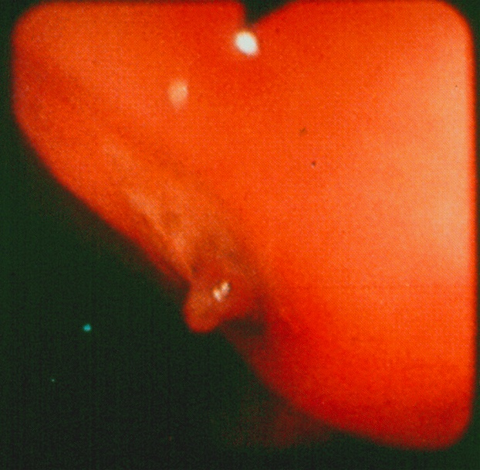
Ορατό αγγείο F-IIA

Slide 22
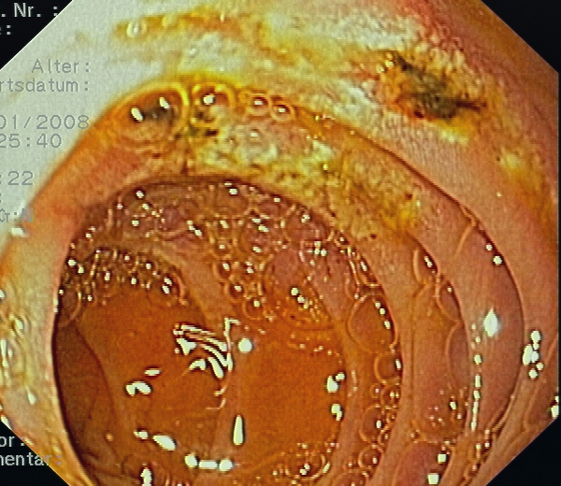
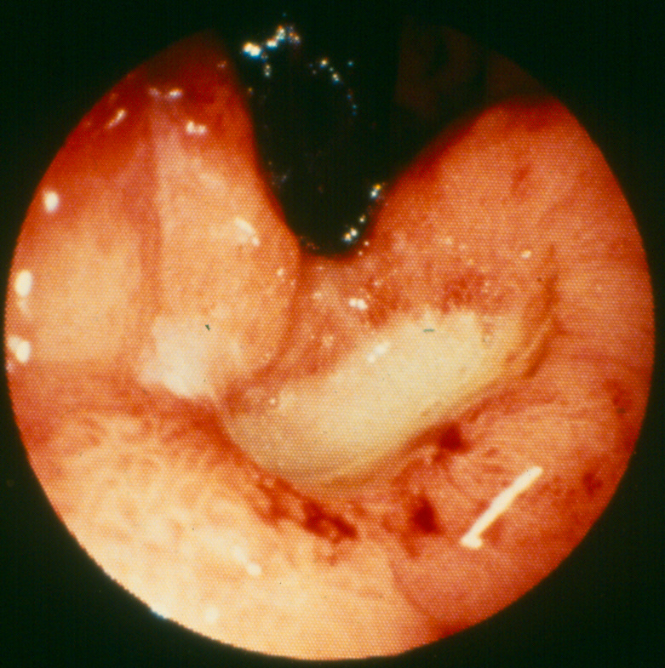
Επίπεδη κηλίδα (F-IIC)
Kαθαρός πυθμένας (F-III)

Slide 23
Ενδοσκοπική ταξινόμηση των ελκών κατά Forrest
FORREST CLASSIFICATION Ποσοστό Επαναιμορραγίας
Ιa | Ενεργός αρτηριακή αιμορραγία (πίδακας / spurting) | 80-100%
Ib | Σταγονοειδής απώλεια αίματος (oozing) | 60%
IΙa | Ορατό αγγείο | 40-50%
IIb | Οργανωμένος θρόμβος | 35%
IIc | Επίπεδες κηλίδες | 5-10%
III | Καθαρός πυθμένας | <5%

Slide 24
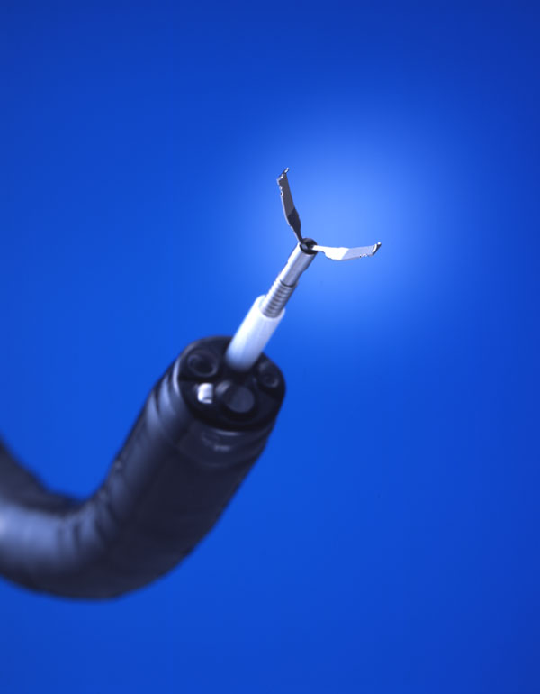
Eνδοσκοπικές μέθοδοι αιμόστασης
Α. Ενδοσκοπική
αιμόσταση με ενέσεις
Β. Θερμικές μέθοδοι
αιμόστασης
Γ. Μηχανικές μέθοδοι
αιμόστασης

Slide 25
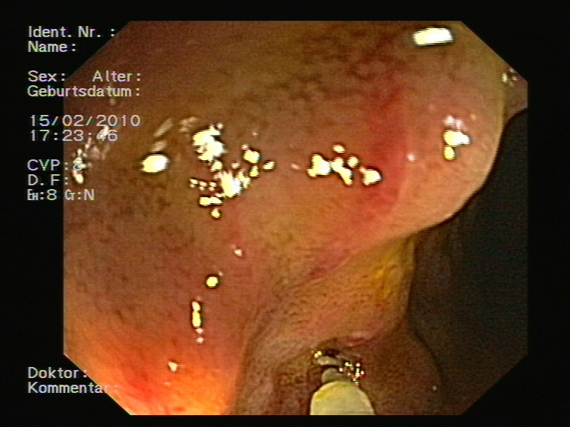
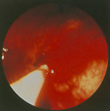
Έγχυση αδρεναλίνης

Slide 26
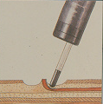
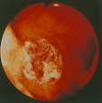
Heater probe

Slide 27
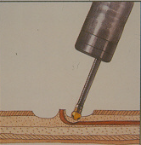
Διπολική ηλεκτροκαυτηρίαση (BICAP)

Slide 28
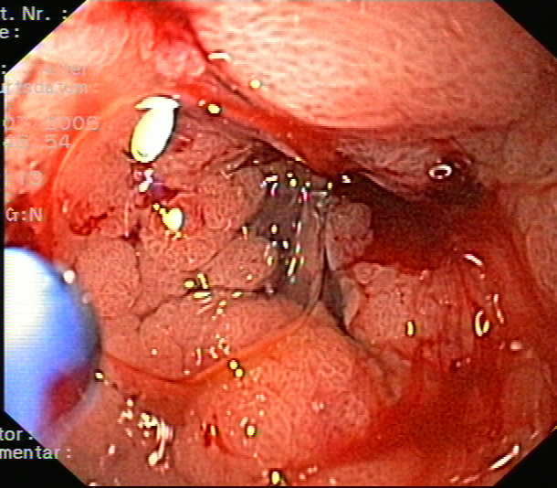
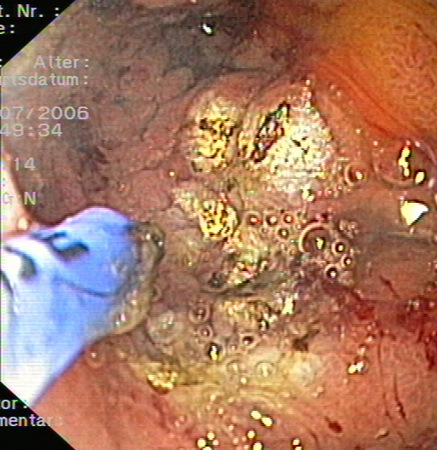
APC

Slide 29
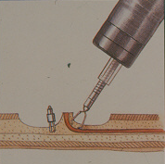
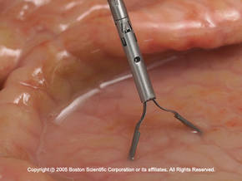
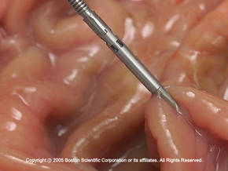
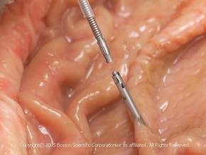
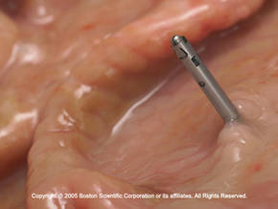
Hemoclips

Slide 30
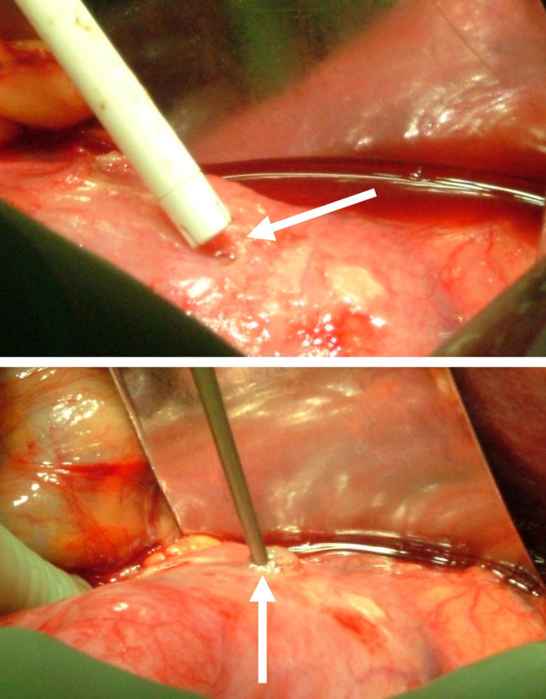
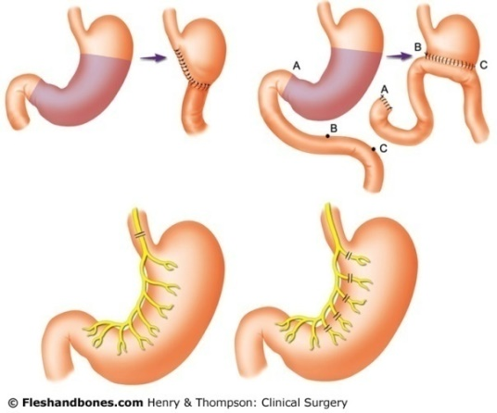
Συστάσεις
Επί υποτροπής της αιμορραγίας
→ νέα προσπάθεια ενδοσκοπικής αιμόστασης
(με διαφορετική μέθοδο?)
Σε περίπτωση κατά την οποία
μετά από 2 προσπάθειες
δεν επιτυγχάνεται αιμόσταση με
την ενδοσκόπηση, θέση έχει η
χειρουργική
αντιμετώπιση

Slide 31
Σύγκριση με άλλες διαγνωστικές τεχνικές
Ο ακτινολογικός έλεγχος
Σπινθηρογράφημα με σεσημασμένα ερυθρά ή ψηφιακή αγγειογραφία
Εάν όλα τα πιο πάνω αποτύχουν να εντοπίσουν την εστία της αιμορραγίας, ο ασθενής πρέπει να υποβληθεί σε
Κολονοσκόπηση
Εντεροσκόπηση (κατά προτίμηση με κάψουλα)
Διεγχειρητική πανενδοσκόπηση
  επί αιμοδυναμικής αστάθειας και απειλητικής για τη ζωή αιμορραγίας

Slide 32
Φαρμακευτική αντιμετώπιση ΟΑΑΠ
Στόχοι
Πρωταρχικός
  Βελτίωση της επιβίωσης
Δευτερογενείς
  Μείωση του κινδύνου επαναιμορραγίας
  Μείωση της ανάγκης για περαιτέρω παρεμβάσεις (μεταγγίσεις, θεραπευτικές ενδοσκοπήσεις, επείγουσες χειρουργικές επεμβάσεις)
  Μείωση του χρόνου νοσηλείας
Τριτογενείς
  Βελτίωση της ποιότητας ζωής
  Μείωση του κόστους

Slide 33
Αιτιολόγηση
Αναστολή γαστρικής έκκρισης
  Προάγει τη δημιουργία και τη σταθερότητα του θρόμβου, αναστέλλει την πρωτεολυτική δράση της πεψίνης και αναστέλλει την περαιτέρω ιστική βλάβη
Επιθυμητό pH≥6 για τις πρώτες 3 ημέρες
        Green FJ, et al. Gastro 1978

Slide 34
H2RA - Σωματοστατίνη - οκτρεοτίδη
Τα υπάρχοντα δεδομένα
  δεν υποστηρίζουν τη χορήγηση H2RA ή σωμ/οκτ κατά την ΟΑΑΠ που δεν οφείλεται σε κιρσορραγία
PPIs μετά την εφαρμογή ενδοσκοπικής αιμόστασης
  Αποτελούν τον αποτελεσματικότερο παράγοντα αναστολής της γαστρικής έκκρισης
    Βασικής
    Διεγερμένης

Slide 35
Η θεραπεία με PPI ιν μειώνει τον κίνδυνο επαναιμορραγίας μετά από ενδοσκοπική αιμόσταση
Patients (%)
25
i.v. omeprazole infusion, 80 mg then 8 mg/hour
for 72 hours (n=120)
20
placebo (n=120)
15
***
ns
p<0.001
not significant
10
***
***
ns
5
***
ns
0
Επαναιμορραγία
στις 3 μέρες
Επαναιμορραγία
στις 7 μέρες
Επαναιμορραγία
στις 30 μέρες
Χειρουργείο
Θάνατος στις
30 μέρες
Lau JY, et al. N Engl J Med 2000;343:310–16
Notes:
i.v. PPI therapy reduces the risk of ulcer re-bleeding after endoscopic treatment
The benefit of rapid control of gastric acidity with i.v. PPI therapy has been demonstrated in patients with actively bleeding peptic ulcers or ulcers with nonbleeding visible vessels.¹ After initial endoscopic treatment to achieve haemostasis, a high-dose infusion of omeprazole was shown to substantially reduce the risk of recurrent ulcer bleeding compared with placebo.¹ This approach was also found to be cost-effective.²
Lau JY, et al. N Engl J Med 2000;343:310–16.
Lee K, et al. Gastrointest Endosc 2003;57:160–4.

Slide 36
PPIs iv
4 μετα-αναλύσεις (με μεθοδολογικές διαφορές) καταλήγουν σε:
  διαφορετικά αποτελέσματα αναφορικά με τη θνητότητα
  συμφωνούν ότι οι PPI μειώνουν
    τις επαναιμορραγίες
    την ανάγκη ΧΕ
        Cochrane Database Syst Rev
        Khuroo MS et al. JGH 2005
        Andriulli A, et al. AJG 2005
        Bardou M, et al. AJG 2005

Slide 37
PPIs iv – νεώτερα δεδομένα
Νεώτερα δεδομένα συστήνουν την iv χορήγηση υψηλής δόσης PPI σε ασθενείς με μείζονα σημεία αιμορραγίας από πεπτικό έλκος αμέσως μετά την ενδοσκοπική αιμόσταση
Υψηλή δόση PPI iv: το ανάλογο των 80mg OME + 8mg/h OME για 72h
Πρακτικά: 5x500mL → 1amp ΟΜΕ διαλυμένη εντός του κάθε ορού/ημέρα

Slide 38
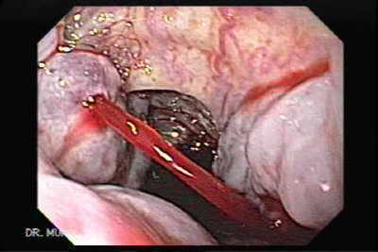
Οξεία αιμορραγία από κιρσούς
Η σοβαρότερη επιπλοκή της πυλαίας υπερτάσεως
Η σημαντικότερη αιτία θανάτου στους κιρρωτικούς ασθενείς
60% των κιρρωτικών εμφανίζουν κιρσούς
41% έχει ένα τουλάχιστον επεισόδιο κιρσορραγίας κατά τη διάρκεια του βίου
36% του συνόλου των
κιρρωτικών ασθενών
πεθαίνει λόγω
κιρσορραγίας

Slide 39
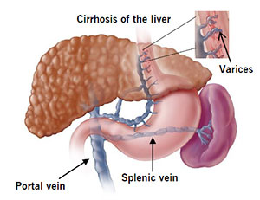
Κιρσοί και κιρσορραγία
Όταν η διαφορική πίεση μεταξύ πυλαίας και κάτω κοίλης φλέβας (PHVG) αυξηθεί >12mmHg το υποβλεννογόνιο κιρσικό πλέγμα διογκώνεται, η υποβλεννογόνια στοιβάδα που το καλύπτει λεπτύνεται και εξαφανίζεται και οι κιρσοί προβάλλουν στον αυλό του οισοφάγου
Η αιμορραγία είναι αποτέλεσμα
ρήξεως του κιρσού

Slide 40
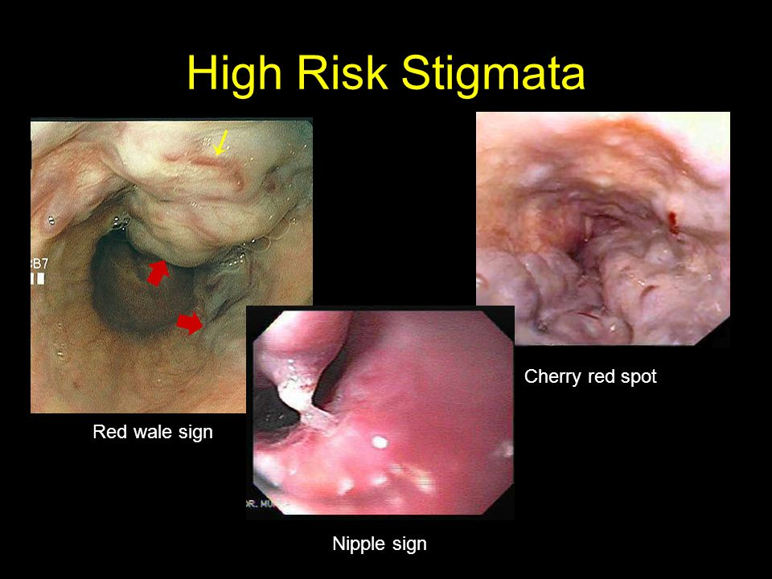
Προγνωστικοί παράγοντες που σχετίζονται με τη ρήξη των κιρσών
Οι δυσμενείς προγνωστικοί παράγοντες που σχετίζονται με τη ρήξη των κιρσών είναι:
  η βαρύτητα της κιρρώσεως (κατάταξη κατά Child Pugh A, B ή C),
  το μέγεθος των κιρσών
  (μικροί - μεγάλοι)
  η παρουσία ερυθρών
  στιγμάτων επί των κιρσών

Slide 41
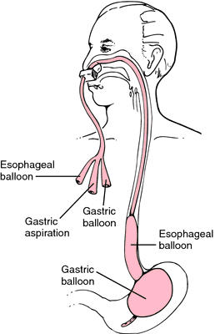
Προετοιμασία του ασθενούς
Προσπάθεια διορθώσεως της πηκτικότητας
Η iv χορήγηση φυσιολογικών ορών πρέπει να γίνεται με φειδώ
Ενδοφλέβια τερλιπρεσίνη ή σωματοστατίνη που μειώνουν την πίεση στο σύστημα της πυλαίας
Επιπωματισμός των κιρσών με ρινογαστρικό σωλήνα Sengstaken-Blakemore (???)
Ο συνδυασμός της φαρμακευτικής αγωγής και του μηχανικού επιπωματισμού των κιρσών του οισοφάγου συνιστούν την κλασική συντηρητική θεραπεία της οξείας αιμορραγίας από κιρσούς και έχει πολύ καλά αποτελέσματα στην αναστολή της αιμορραγίας για 24 ώρες

Slide 42
Επείγουσα ενδοσκόπηση
Ο υπεύθυνος κιρσός εντοπίζεται στα κατώτερα 5cm του οισοφάγου (90%) ή στο θόλο και την καρδιακή μοίρα του στομάχου (10%)
Στους ασθενείς με αιμορραγία από το ανώτερο πεπτικό σύστημα και κιρσούς του οισοφάγου ή του στομάχου, που δεν αιμορραγούν κατά τη διάρκεια της ενδοσκοπήσεως, η αιμορραγία πρέπει να αποδοθεί στους κιρσούς, αν δεν υπάρχει άλλη εμφανής αιτία αιμορραγίας ή όταν οι κιρσοί παρουσιάζουν ενδοσκοπικά σημεία πρόσφατης αιμορραγίας

Slide 43
Eνδοσκοπικοί προγνωστικοί παράγοντες της κιρσορραγίας: (i) Μέγεθος των κιρσών
1^{ου} βαθμού
  κιρσοί που εξαφανίζονται με την πίεση του ενδοσκοπίου
2^{ου} βαθμού
  δεν εξαφανίζονται με την πίεση του ενδοσκοπίου
3^{ου} βαθμού
  συρρέοντες κιρσοί που καταλαμβάνουν σχεδόν πλήρως την περιφέρεια του αυλού του οισοφάγου
Όσο μεγαλύτερος είναι ο κιρσός τόσο μεγαλύτερη είναι και η πιθανότητα να αιμορραγήσει ή η αιμορραγία να υποτροπιάσει

Slide 44
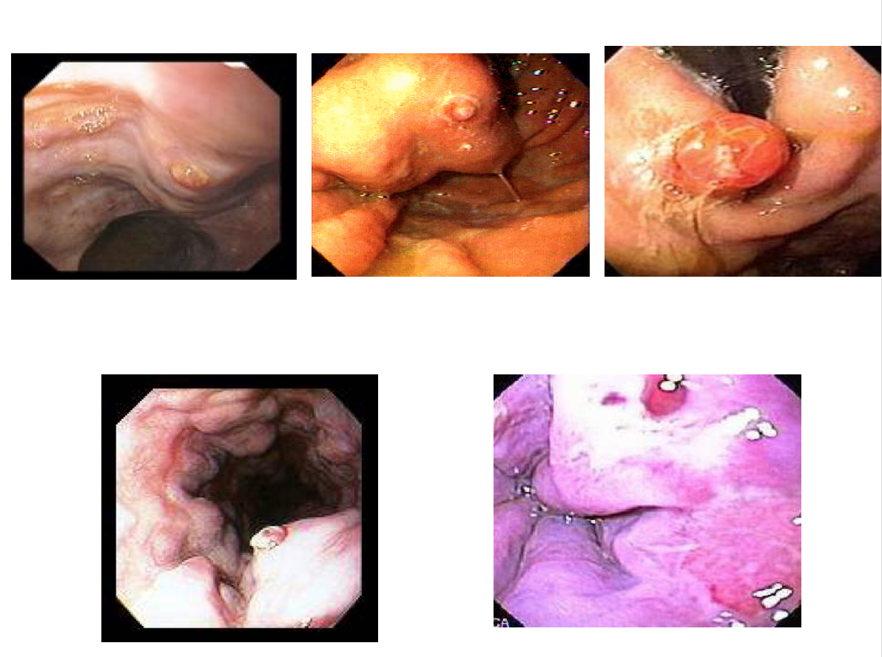
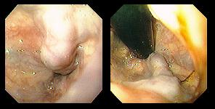
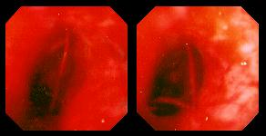
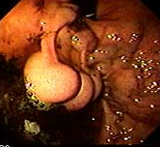
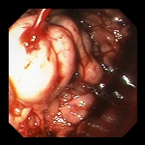

Slide 45
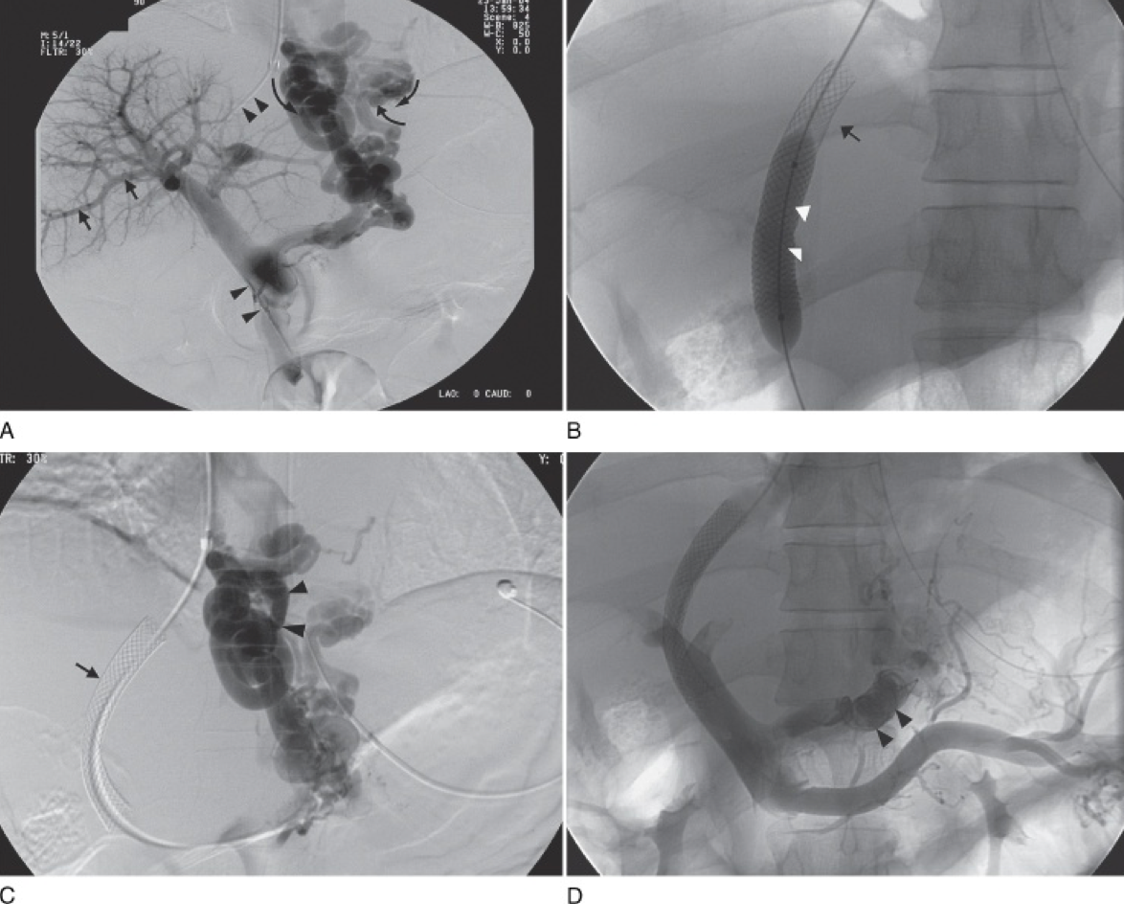
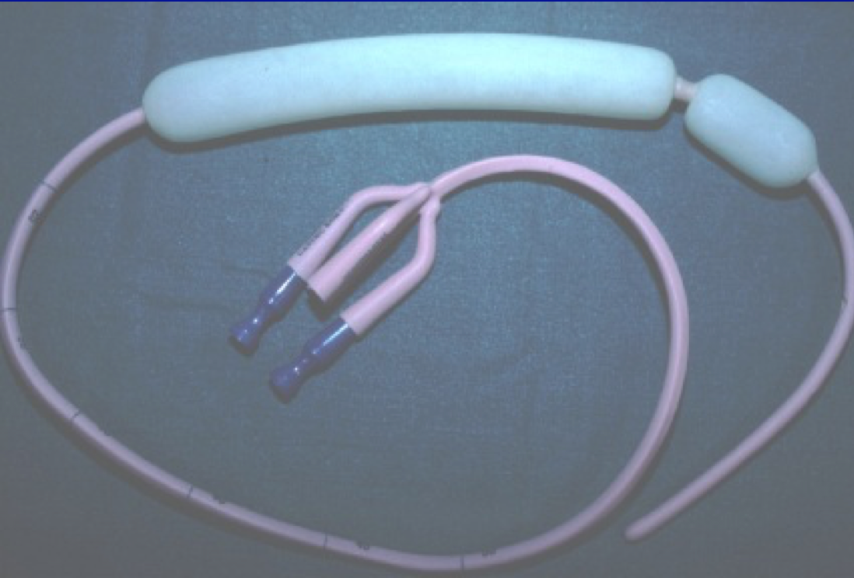
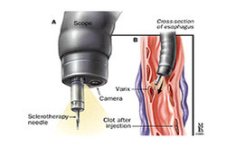
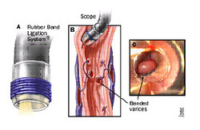
Θεραπεία κιρσορραγίας:
Ενδοσκοπική – Επεμβατική ακτινολογία
Έγχυση σκληρυντικών ουσιών
  εθανολαμίνη, κυανακριλικά
Ενδοσκοπική περίδεση (band ligation)
TIPS

Slide 46
Πρωτογενής πρόληψη αιμορραγίας από κιρσούς
Φαρμακευτική
  β-αναστολείς
  Νιτρώδη
Ενδοσκοπική περίδεση;;;
Δευτερογενής πρόληψη αιμορραγίας από κιρσούς
Ενδοσκοπική περίδεση
Συνδυασμός με φαρμακευτική
  β-αναστολείς

Slide 47
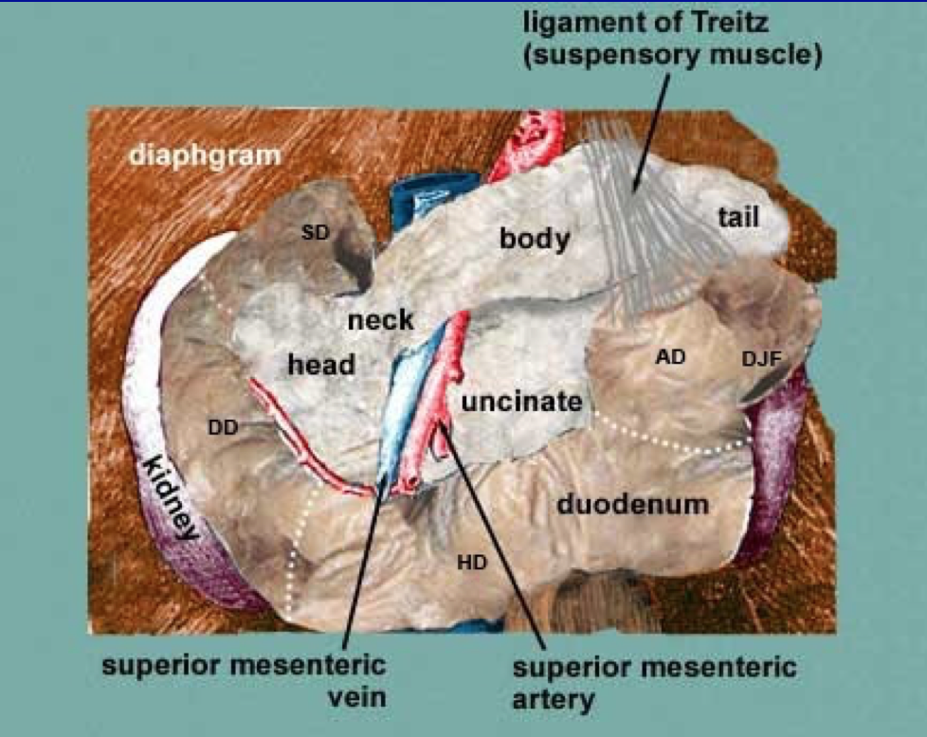
Οξεία αιμορραγία από το κατώτερο πεπτικό σύστημα

Slide 48
Οξεία αιμορραγία από το κατώτερο πεπτικό σύστημα
ΠΑΧΥ ΕΝΤΕΡΟ (95%) | % | ΛΕΠΤΟ ΕΝΤΕΡΟ (5%)
Εκκολπωμάτωση | 30-40 | Αγγειοδυσπλασία
Ισχαιμία | 5-10 | Έλκη, διαβρώσεις (potassium, NSAIDs)
Πρωκτική νόσος | 5-15 | Ν Crohn
Νεοπλάσματα | 5-10 | Ακτινιβολία
Λοιμώδης κολίτιδα | 3-8 | Meckel's diverticulum
Πολύποδες | 3-7 | Νεοπλάσματα
ΙΦΝΕ | 3-4 | Αορτοεντερικό συρίγγιο
Αγγειοδυσπλασία | 3
Μετακτινική κολίτιδα | 1-3
Αλλα | 1-5
Άγνωστη | 10-25
Πολύ σπανιότερη αιτία εισαγωγής στο νοσοκομείο συγκριτικά με την αιμορραγία από το ανώτερο πεπτικό
Συνήθως σε ασθενείς ηλικίας >65 ετών
Σπάνια είναι απειλητική για τη ζωή του ασθενούς
Η σοβαρή οξεία αιμορραγία από το κατώτερο πεπτικό σύστημα έχει ως αποτέλεσμα αιμοδυναμική αστάθεια, δηλαδή ταχυκαρδία και ορθοστατική υπόταση, που εκδηλώνεται σε ασθενείς που έχουν χάσει τουλάχιστον το 15% του όγκου του αίματός τους

Slide 49
Αίτια αιμορραγίας από το κατώτερο πεπτικό σύστημα

Slide 50
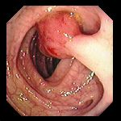
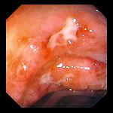
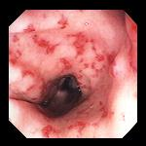
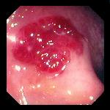
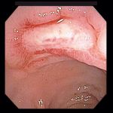




Slide 51

Το λεπτό έντερο είναι σπάνια εστία αιμορραγίας συγκριτικά με το παχύ έντερο
Κύριες αιτίες είναι
  οι αγγειοδυσπλασίες
  ο καρκίνος του λεπτού εντέρου και
  έλκη του βλεννογόνου
    Τα έλκη αυτά αναπτύσσονται σε ασθενείς με μετακτινική εντερίτιδα, λοιμώξεις, νόσο του Crohn, Μεκέλειο απόφυση, λέμφωμα ή χρόνια λήψη μη στεροειδών αντιφλεγμονωδών φαρμάκων

Slide 52


Προετοιμασία του ασθενούς
Οι ασθενείς με μετρίας βαρύτητας οξεία αιμορραγία από το κατώτερο πεπτικό σύστημα συνήθως δεν χρειάζονται αιμοδυναμική αποκατάσταση ή εντατική παρακολούθηση
Αντίθετα, οι ασθενείς με σοβαρή οξεία αιμορραγία πρέπει να αποκατασταθούν αιμοδυναμικά και στη συνέχεια να γίνει ολική κολονοσκόπηση
Σε ασθενείς με αιματοχεσία και ταχεία πτώση του αιματοκρίτη η εστία της αιμορραγίας μπορεί να βρίσκεται στο ανώτερο πεπτικό σύστημα και πρέπει να προηγηθεί γαστροσκόπηση

Slide 53





Σύγκριση με άλλες διαγνωστικές τεχνικές
Η επείγουσα ενδοσκόπηση στις περιπτώσεις οξείας αιμορραγίας από το κατώτερο πεπτικό σύστημα αναδεικνύει τη βλάβη στο παχύ έντερο στο 70-80% των ασθενών
Προσφέρει την δυνατότητα ενδοσκοπικής θεραπείας της αιμορραγίας που οφείλεται σε ορισμένα νοσήματα του παχέος εντέρου, όπως αγγειοδυσπλασίες και εκκολπώματα
Η ολική κολονοσκόπηση είναι πιο αποτελεσματική από την αγγειογραφία στη διάγνωση της εστίας της οξείας αιμορραγίας από το παχύ έντερο
Η ακτινογραφία με βάριο δεν έχει καμία θέση στη διερεύνηση των ασθενών αυτών

Slide 54
Ευχαριστώ

